Slide 1
DEPARTAMENTO DE CIENCIAS DE LA ENERGÍA Y MECÁNICA
CARRERA DE INGENIERÍA MECATRÓNICA
“DISEÑO Y CONSTRUCCIÓN DE UNA PLATAFORMA ROBÓTICA PARA EXTERIORES TELEOPERADA , PARA EL LABORATORIO DE MANUFACTURA.”
REALIZADO POR:
GUANO CHICAIZA MARCO SANTIAGO
SEVILLA RIOFRÍO ALEXIS WLADIMIR
DIRECTOR: MSC. LOZA DAVID.
CODIRECTOR: ING. HUGO ORTIZ

Slide 2
Objetivos
General
Diseñar y construir una plataforma robótica para exteriores teleoperada.
Específicos
Diseñar y construir una estructura mecánica.
Implementar un sistema electrónico.
Efectuar el sistema de control.
Realizar control por teleoperación.
Ejecutar pruebas de funcionalidad.

Slide 3
Parámetros iniciales para el diseño.
Plataforma con cuatro ruedas.
Traslación por desplazamiento diferencial
Tracción en las cuatro ruedas, con el uso de motores individuales.

Slide 4
Etapas a resolver
n° | MÓDULOS
1 | Tipo de motor
2 | Software de programación
3 | Hardware de control
4 | Teleoperación
5 | Activación de motores
6 | Energía
7 | Material del chasis

Slide 5
Módulo 1: Tipos de motores
Servomotor DC
Motor paso a paso
Motor DC (caja reductora)

Slide 6
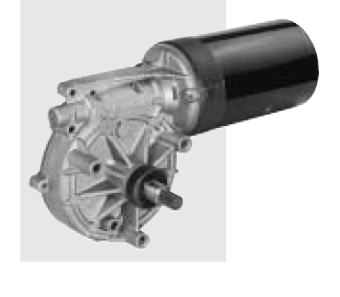
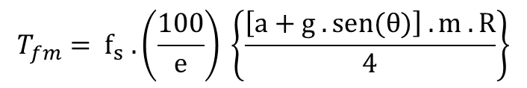
Parámetros para potencia
$$T_{fm}= f_{s} . \left(\frac{100}{e}\right) \left\{\frac{\left[a+g . sen(θ)\right] . m . R}{4}\right\}$$
Datos
$$m_{máx}=100K_{g} R=0,127m θ=50° a=0,02\frac{m}{s^{2}} e=90\% f_{s}=2$$
$$T_{fm}= 2 . \left(\frac{100}{90}\right) \left\{\frac{\left[0,02 + 9,8 . sen(50°)\right] . 100 . 127}{4}\right\}= 53,108 Nm$$
Características | Magnitud (unidad)
Voltaje de operación | 12 V
Corriente máxima | 4 A
Potencia nominal | 50 W
Torque | 50 Nm
Protección IP | IP 44
Motor BOSCH CDP 50 W

Slide 7
Módulo 2: Software de programación
Robot Operating System
Labview

Slide 8
Módulo 3: Hardware de control
Raspberry
Arduino
PC-duino

Slide 9

Requerimientos para Hardware
Entorno de programación amigable
Control de señales análogas y digitales
Capacidad de procesamiento moderado
Pruebas y prototipos rápidos
Características | Magnitud (unidad)
Microcontrolador | ATmega2560
Voltaje de operación | 5 V
Voltaje de entrada | 7-12 V
Pines digitales I/O | 54
Pines análogos | 16
Corriente en puertos de I/O | 20 mA
Peso | 37 g

Slide 10
Módulo 4: Teleoperación
Radiofrecuencia
Bluetooth
WLAN

Slide 11
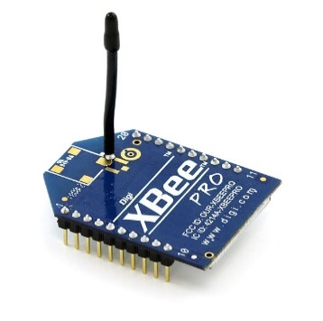
Requerimientos para Teleoperación
Alcance de 100m sin línea de vista
Robustez ante interferencias
Implementación compacta
Características | Magnitud (unidad)
Voltaje de operación | 3,3 V
Corriente de trabajo | 215 mA
Rango | 1500 m
Pines digitales I/O | 8
Encriptación | 128 bit
Peso | 37 g

Slide 12
Teleoperación: Configuración XBEE
Instalación de X-CTU
Configuración de la red de trabajo - PAN ID
Configuración tipo emisor y receptor
 | Xbee - emisor | Xbee - receptor
PAN ID: | 1603 | 1603
DH | 0 | 0
DL | 1 | 0
MY | 0 | 1

Slide 13
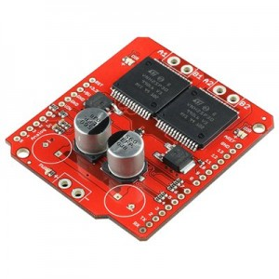
Módulo 5: Activación de motores
Control de sentido de giro de motores
Manejo de altas corrientes
Control de velocidad
Características | Magnitud (unidad)
Voltaje máximo | 16 V
Corriente de trabajo | 30 A
PWM | 20 KHz
Driver VNH2SP30

Slide 14
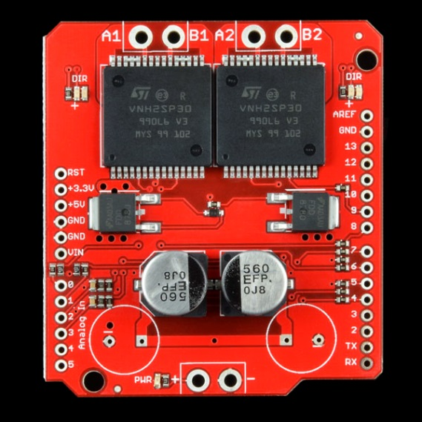
Configuración driver VNH2SP30
Salida analógica para cambiar el estado – (0, 1)
Pines de giro horario – (7, 4)
Pines de giro antihorario – (8, 9)
Pines de las entradas PWM – (5, 6)

Slide 15
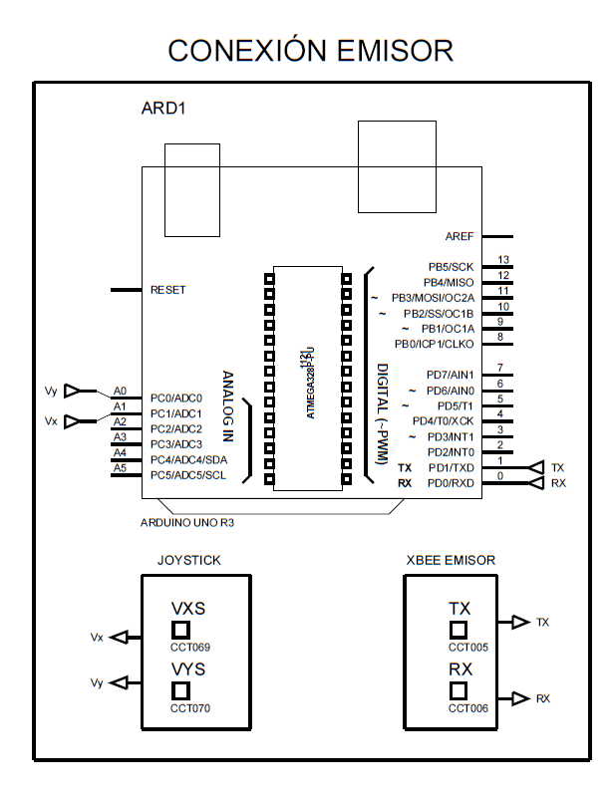
Configuración emisor

Slide 16
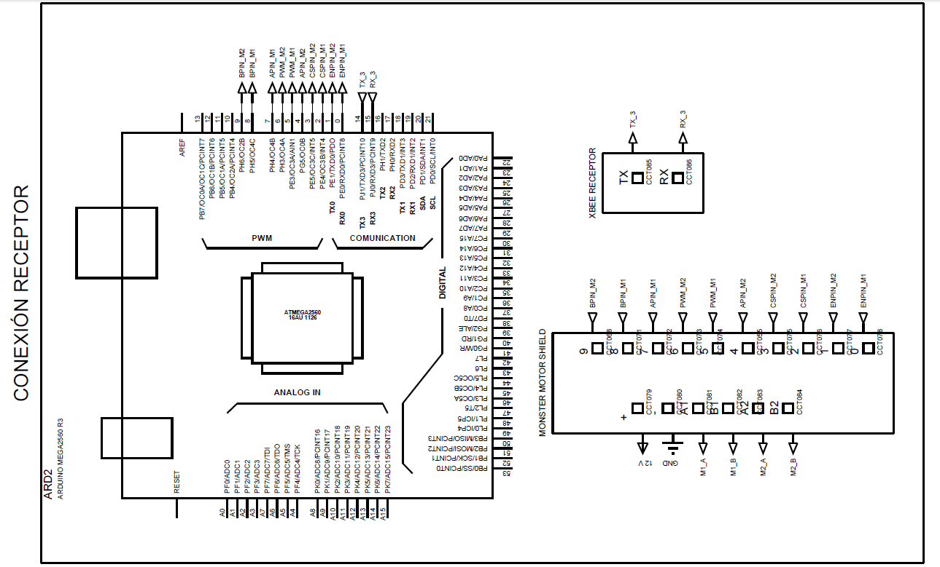
Configuración receptor

Slide 17
Módulo 6: Energía
Panel fotovoltaico
Batería seca

Slide 18
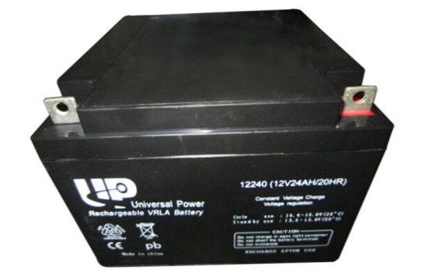
Energía
Características | Magnitud (unidad)
Voltaje | 12 V
Corriente | 24 Ah

Slide 19
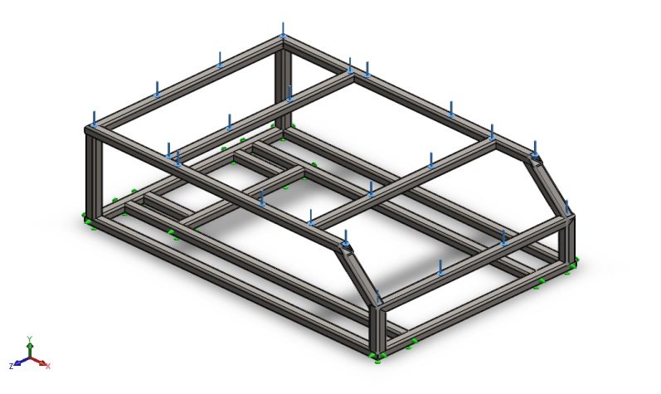
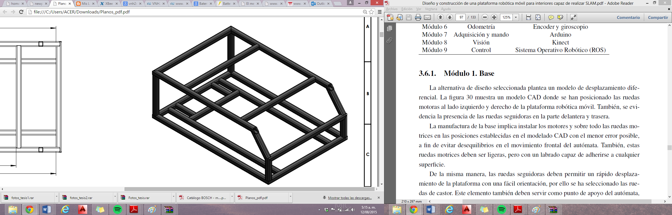
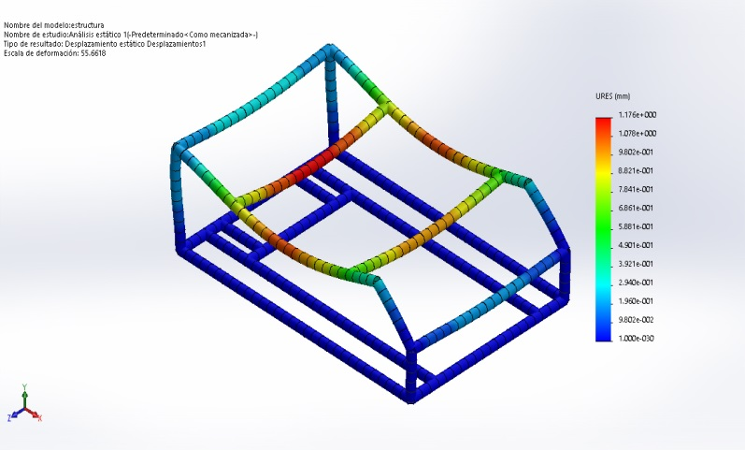
Módulo 7: Chasis
Análisis estático
Requerimientos
Carga a soportar de 100Kg
Resistente
Manufacturabilidad mediana
Modelo CAD

Slide 20
Conclusiones:
Se diseñó y construyó exitosamente una plataforma robótica para exteriores teleoperada, con características de gran movilidad y desplazamiento. Superando pendientes con un grado de inclinación de 40°, tener una autonomía energética de hasta 2,5 horas, capacidad de soportar peso extra de 40Kg, en teleoperación se consiguió un alcance de 100m sin mayores dificultades. Finalmente la plataforma es resisten a polvo y lluvia moderada logrando la capacidad de trabajar adecuadamente en exteriores.
Se diseñó y construyó una estructura metálica en tubo cuadrado de 20x20x1,5 mm ASTM A36, en ella se acopló cuatro ejes de transmisión manufacturado en acero ASI 1045, los cuales son sujetados al chasis mediante bocines y rodamientos. La potencia de la plataforma se da gracias a cuatro motores de 12V y 50W . El recubrimiento para el chasis se elaboró en plancha lamida en frío ASTM A366 de un espesor de 0,75 mm, consiguiendo rigidez y protección al ambiente.
El sistema de teleoperación obtuvo como resultados: dentro de edificaciones con moderada interrupción de paredes y objetos. Un alcance de 130m para radiofrecuencia, pero la señal wifi un alcance de 50m. En prueba a campo abierto, los módulos XBEE tiene un alcance de 400 m aproximadamente y para la videocámara es de 90 a 110m. Teniendo interferencias por vegetación, objetos metálicos (automóviles), señales de celulares, equipos de radiofrecuencia o incluso redes LAN.

Slide 21
Recomendaciones:
La plataforma robótica al tener la capacidad de soportar carga extra, plantea la posibilidad de incorporar nuevos proyectos; pudiendo integrarse sistemas de: odometría, autonomía para realizar trayectorias, mapeo de zonas exteriores, detección de objetos explosivos.
Un proyecto a futuro sería la ampliación del sistema de teleoperación, la cual se puede realizar mediante puntos de repetición que cubran el área donde se desplazará la plataforma robótica.
Se recomienda para prototipos futuros, diseñar un sistema de amortiguación que permita a la plataforma movilizarse de mejor manera sobre superficies a desnivel, sin perder adherencia.

Slide 22
GRACIAS

